Slide 1
Ваннаставне активности
Тема:
НЕДЕЉНИ ИЗАЗОВИ
СПОЈ ЗАБАВЕ И УЧЕЊА
учитељица: Јелена Манић Ефтимов
ОШ „ Мирослав Антић“, Ниш, одељење IV-4

Slide 2
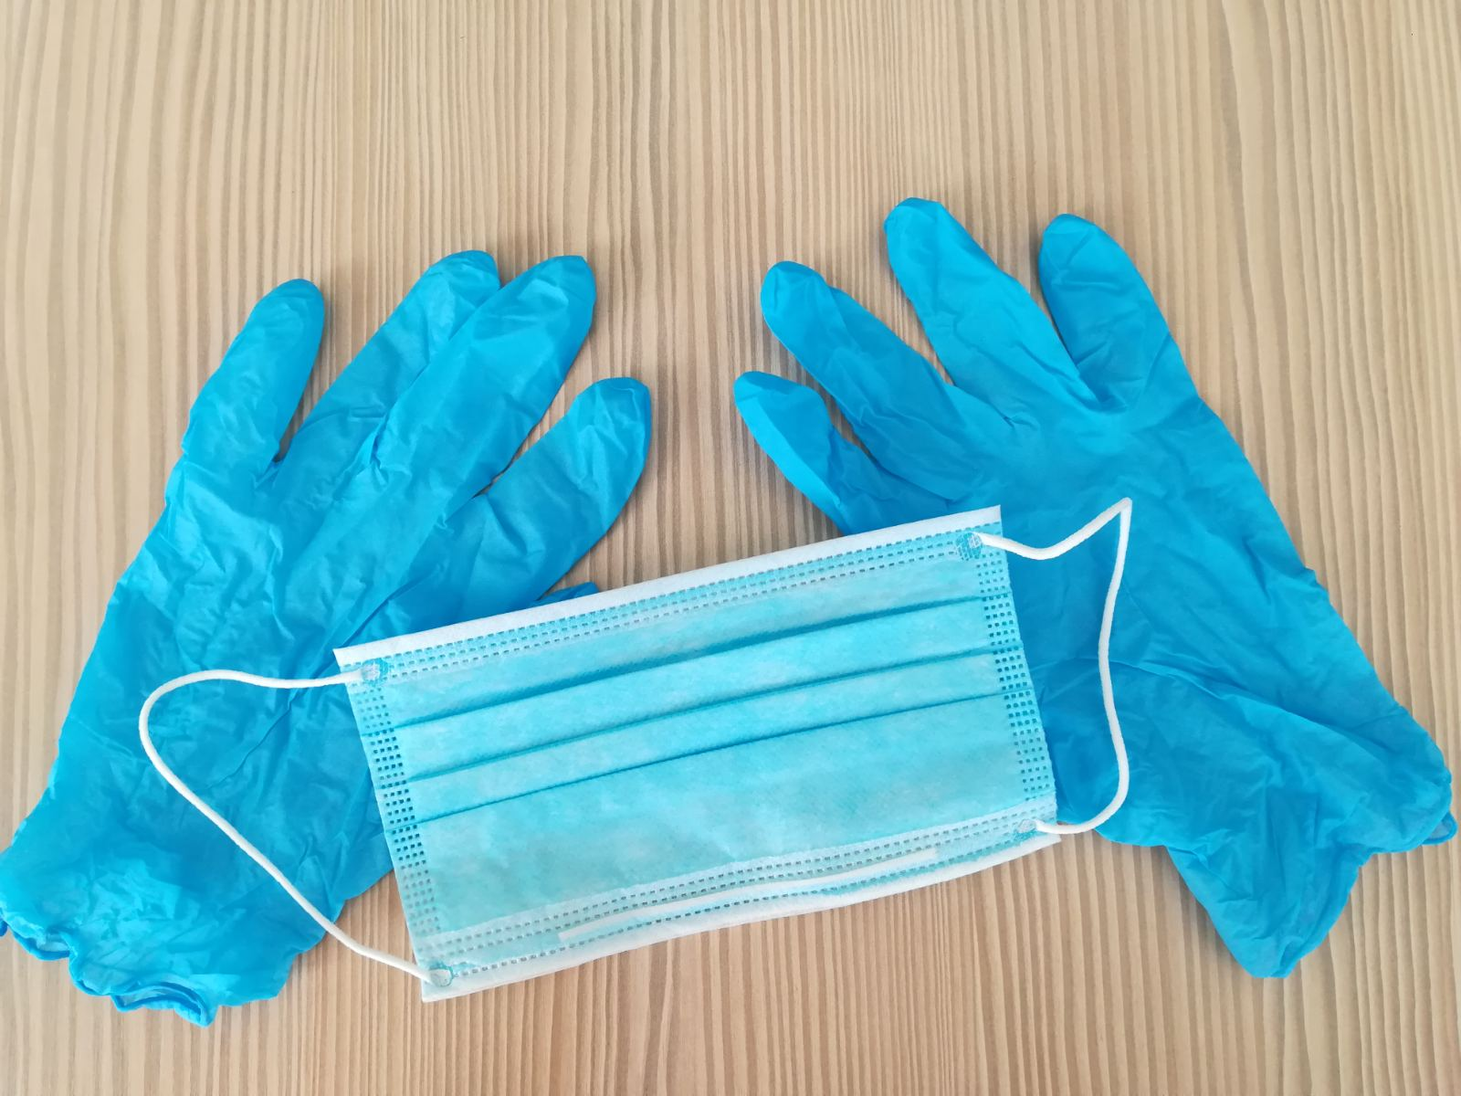
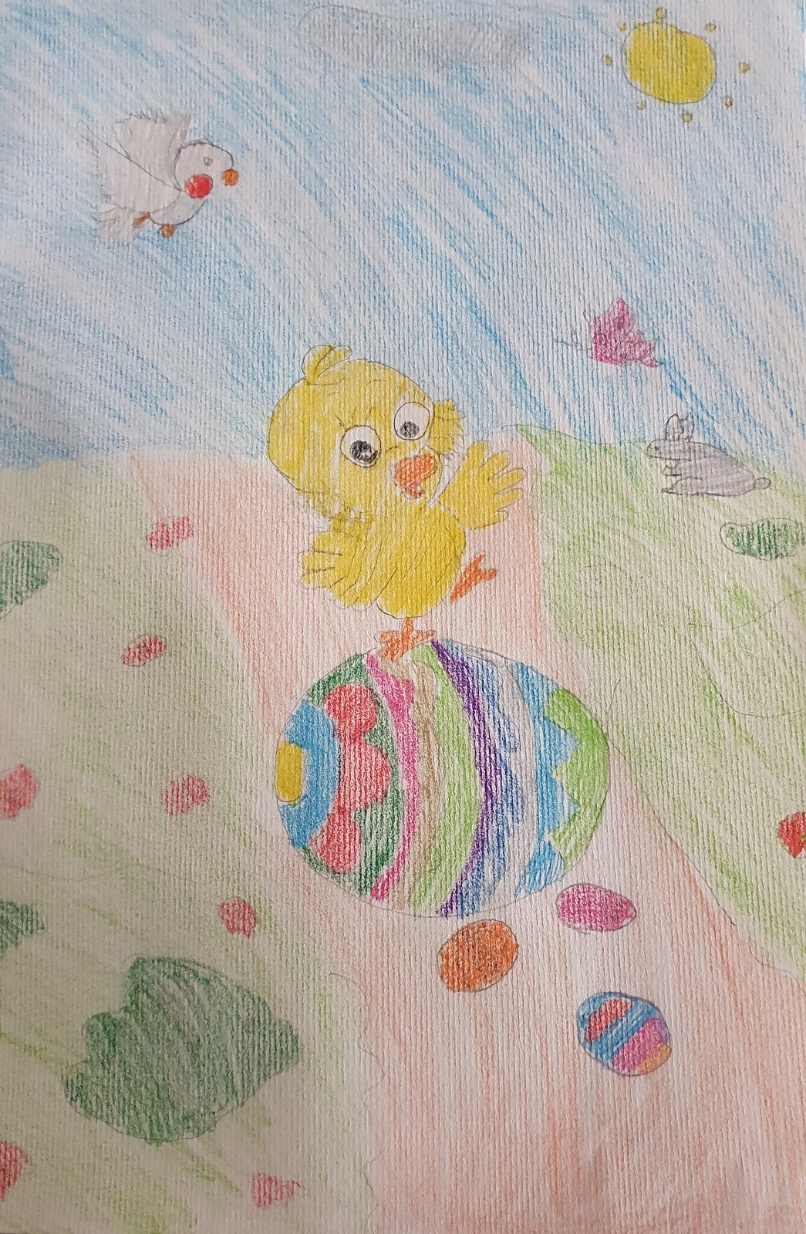
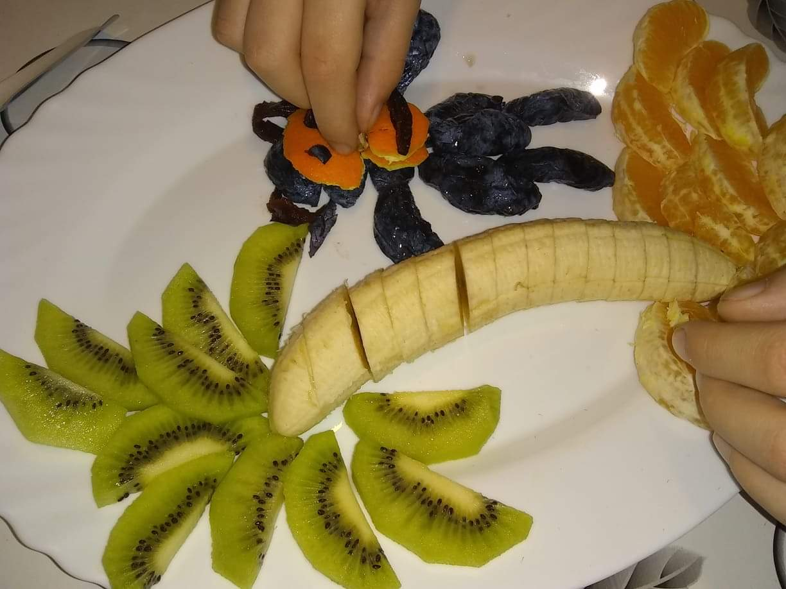
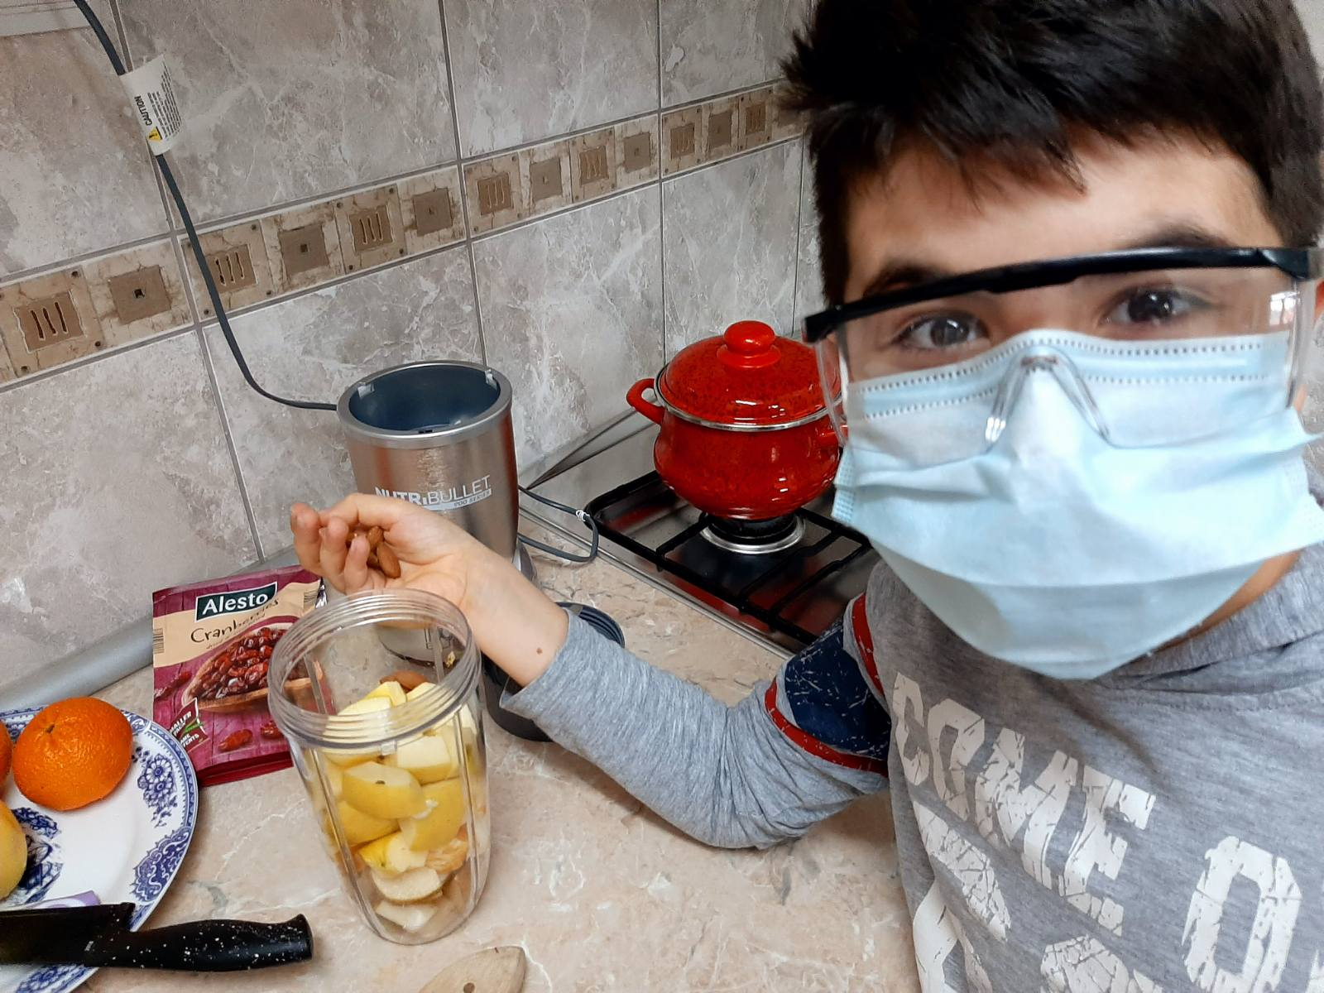
17. март 2020. год. – почетак наставе на даљину.
Настава прелази из учионица на сајтове, вибер групе и онлajн учионице. Све то почиње да ствара неизвесност како ћемо даље. У жељи да олакшам рад својим ученицима, уз помоћ родитеља једног од ученика, Миодрага Спасића, креирамо одељењски сајт Моја учионица.
Link sajta https://moja-ucionica.firebaseapp.com/
Прве недеље рада на даљину, 21.3.2020. обележавамо Светски дан шума литерарним радовима, а 22.3.2020. Светски дан воде ликовним радовима.

Slide 3
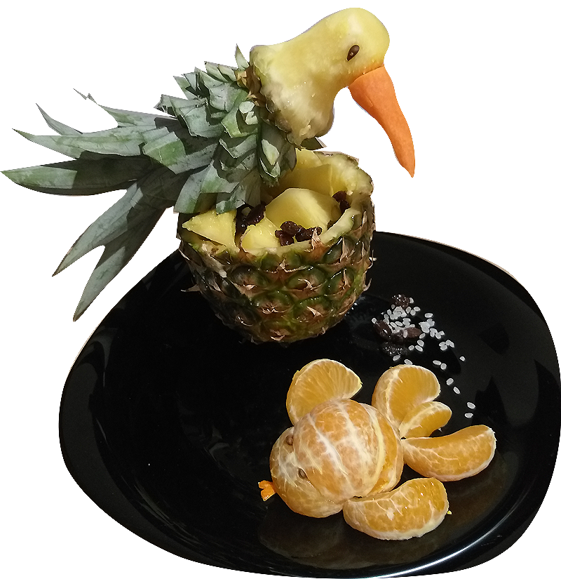
`
Из разговора са ученицима, приметила сам да је рад на овим активностима подстакао радозналост и интересовање за рад, покренуо истраживачки дух, чак и код оних мање активних ученика. Родитељи су, такође, показали висок степен спремности и воље за сарадњом.
Родила се идеја да слободно време ученика искористим за разне ваннаставне активности у облику забавних и едукативних игара, које сам назвала НЕДЕЉНИ ИЗАЗОВИ.

Slide 4
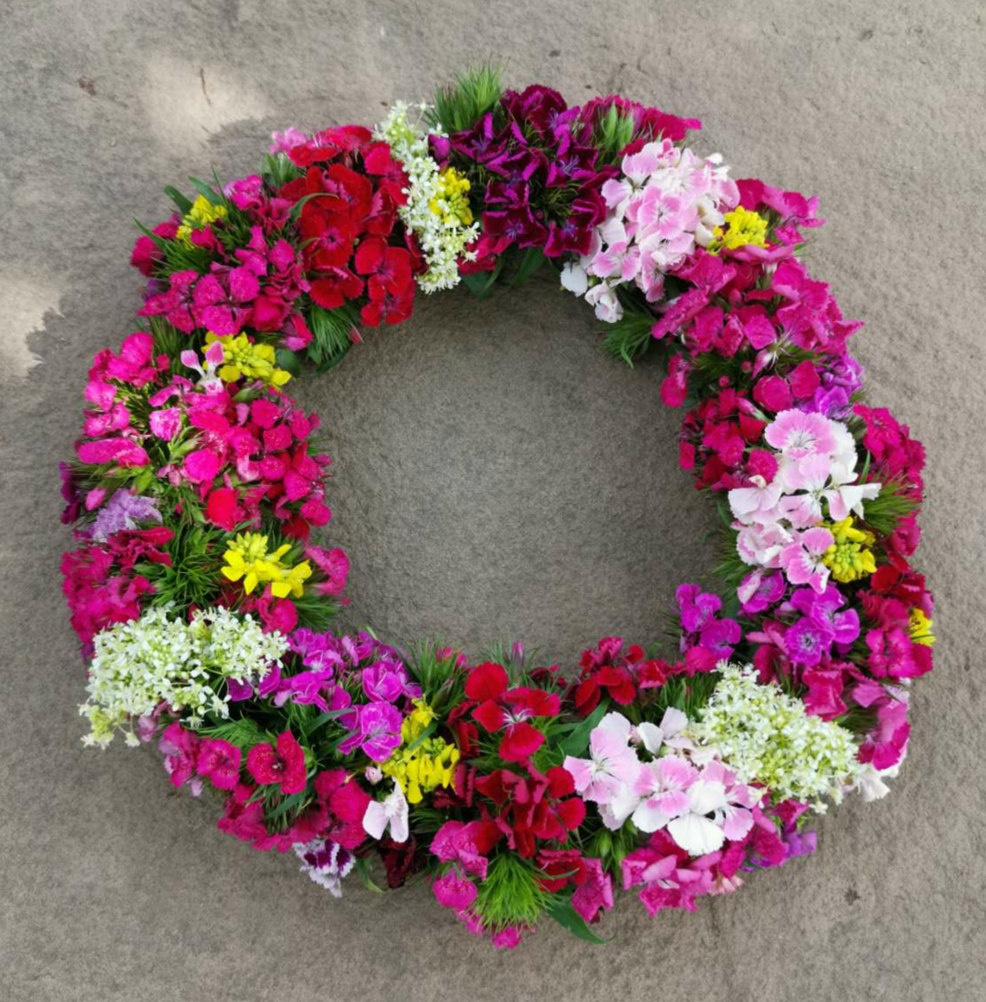
Активност је осмишљена на следећи начин:
* У току разговора са ученицима преко Zoom апликације, иницирала сам почетак недељног изазова.
* Ученици су предлагали теме за изазове и кроз разговор долазили до најбоље теме за ту недељу. На овај начин, унапређивали су вештине сарадње, комуникације, доношења одлука, развијали критичко мишљење и јачали самопоуздање.
* Сваки изазов имао је временски оквир реализације (наш је био 6 дана). Тиме сам желела да код ученика развијем поштовање договорених рокова и добре организације свог слободног времена.

Slide 5
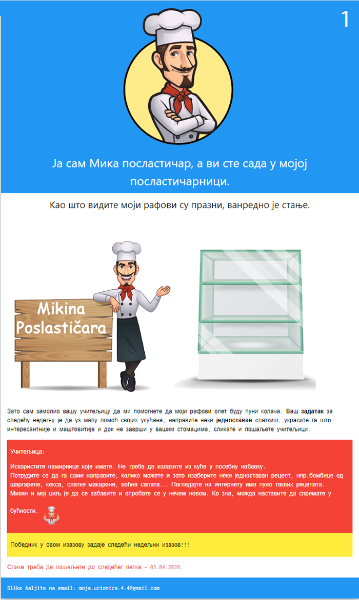
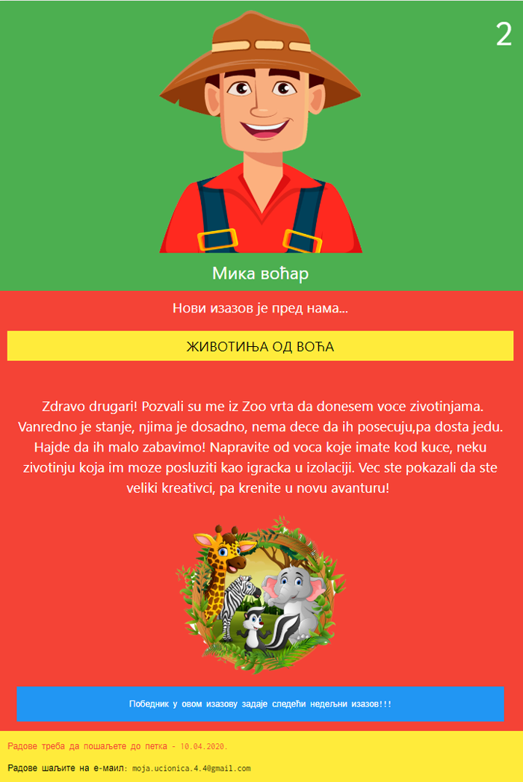
*Одмах по избору теме, постављали смо на сајт учионице обавештење о: теми недељног изазова, року за слање радова и свим потребним информацијама и објашњењима везаним за сам рад. Погледајте нека од тих обавештења:
https://drive.google.com/open?id=19rPQrWft9XkFziX29YXP0gP9b9hCrkoT
https://drive.google.com/open?id=1roPJcK8gLyJnljXKPP3sGCuS4O4nfhJm
https://drive.google.com/open?id=1Kmepl9EyXhQJAoNfj3-Q7krqd3MZVYIA
*Ученици су имали теме из различитих области: некада је требало урадити практичан рад, некада истраживачки задатак, а некада испричати добар виц.
Кроз игру и забаву, ученици су унапређивали информатичке и језичке компетенције, креативност, истраживачки дух, међупредметне компетенције.

Slide 6
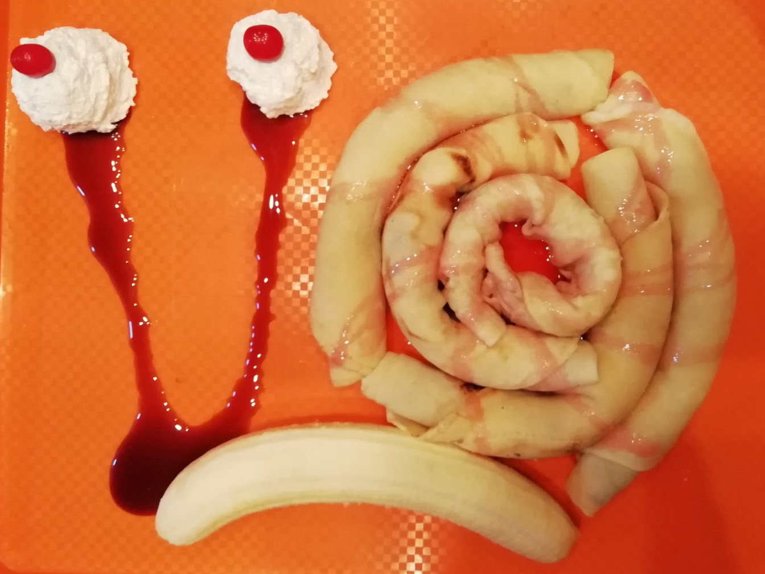
*Радове су слали на мejл сајта или преко вибера у облику текста, аудио снимка или фотографије рада у зависности од теме. Честа је била комбинација текста и аудио снимка. О свим детаљима смо се договарали преко вибер групе или Zoom-а.
* По истеку рока за слање, сређивала сам и припремала материјал за гласање.
* Имена ученика нису била истакнута, како би се обезбедило што објективније гласање.
* Гласање се вршило преко Google form у одређеном временском периоду у договору са ученицима.
Пример:
https://forms.gle/mQxGAZnzqy4DvCEE8

Slide 7
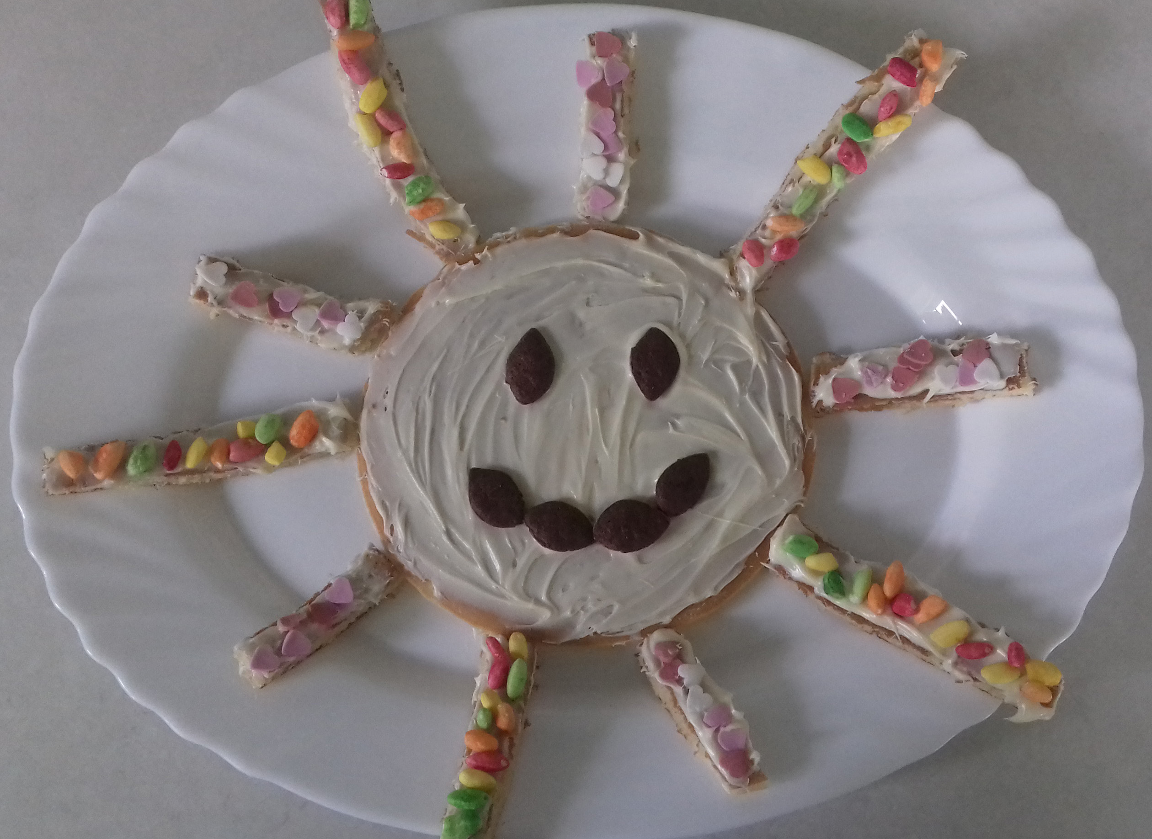
*Oба родитеља и ученик (учесник) могли су да доделе по 1 глас раду који им се највише допао.
На овај начин су обједињени сви учесници у наставном процесу: наставник – ученик –родитељ.
*По истеку времена за гласање, гласове сам сумирала и проглашавала победника. Име победника је било истакнуто на сајту учионице.
*Победник недељног изазова задаје следећи недељни изазов уз онлaјн консултовање са осталим ученицима.

Slide 8
Сваки недељни изазов представљен је кроз видео презентацију.
Линкови:
Ђурђевдански венчић- https://youtu.be/GpXTYFxZvTk
Најбоља туристичка дестинација у Србији https://youtu.be/JRfUYSxLJwI
Најбољи виц - https://youtu.be/mRr3PhkFkjA
Ускрс у природи - https://youtu.be/Aky4otkxJvM
Животиње од воћа - https://youtu.be/KQA8VAgX7lc
Најбољи колач - https://youtu.be/ZpVNcAMdEyU
Корона - https://youtu.be/sEBUHdcyMgc

Slide 9
Деца су кроз овај пројекат развијала информатичке, логичке, језичке, моторичке вештине и своју креативност, повезивала садржаје које уче са актуелним проблемима и примењивала их у пракси.
Пошто су знања овим путем резултат самосталног труда, рада и сопственог искуства, она су трајнија и дубља, што представља мој примарни циљ при стварању овог пројекта.

